Slide 1


Bienvenue à
l’association Neuilly golf

Slide 2
Le cœur de Neuilly bat pour le Golf
Venez partager avec nous votre passion sur les plus beaux parcours d’Île-de-France, de l’hexagone et au-delà
L’association Neuilly Golf repose sur 4 piliers :
Golf Loisir avec ses 40 sorties amicales en Île de France et ses séjours plus lointains
Golf Compétition par équipes représentant NG et la Ville de Neuilly
Ecole de Golf pour les enfants et stages pendant les vacances
Rencontres festives

Slide 3
Golf Loisir
Neuilly Golf vous propose au cours de l’année une quarantaine de sorties amicales sur les golfs de la région parisienne, en semaine et week-end, et plusieurs voyages golfiques en France et à l’étranger.
Golfs
Apremont, Cély, Raray, Béthemont, Feucherolles, Forêt de Chantilly, Belle Fontaine, Marivaux, Forges les Bains, Mont Griffon, Fourqueux, Rochefort, Saint Marc, Vaucouleurs, Ormesson, Domont, … Séjours : Golfe du Morbihan, Corse, Côte d‘Opale

Slide 4
Golf Compétition
Neuilly Golf vous propose de participer et de représenter l’Association à de nombreuses compétitions par équipes tout au long de l’année.
Vous pourrez y participer pour une ou plusieurs épreuves (aucune contrainte!).
Compétitions
Master U Cup (UGolf) Open U Cup (UGolf) Challenge Séniors (UGolf) Challenge Inter-Entreprise (Bluegreen) Buzz’ Cup (Open Golf Club) Challenge des 36 communes des Hauts-de-Seine (Ligue de golf 92) …

Slide 5
Ecole de Golf
Neuilly Golf propose aux enfants de 6 à 15 ans de s’initier et de se perfectionner aux plaisirs du golf de septembre à juin.
Les cours sont dispensés par des professeurs diplômés.
De plus, Neuilly Golf propose des stages pendant les vacances scolaires.
NG s’attache auprès des services de la Mairie à développer les installations d’entrainement
Centre d’entrainement au stade Monclar
24 séances (hors vacances scolaires) 1 sortie sur un parcours 9 trous chaque trimestre Les cours sont structurés de façon à amener les enfants à des niveaux leur permettant d’acquérir un drapeau de couleur (niveaux officiels de la FFGolf) Les groupes sont répartis en fonction des âges et des niveaux, les mercredis et samedis après-midi Les clubs et balles sont fournis pendant les séances d’enseignement la première année Petits groupes de 6 enfants

Slide 6
Cours pour Adultes
Neuilly Golf vous propose de vous perfectionner au golf de Longchamp (hippodrome) avec M. Jean-Philippe Serres, professeur diplômé d'état, à des tarifs préférentiels.
Golf de Longchamp
Cours particuliers Cours en duo (couple) Cours à thèmes par mini groupe de 3 Stages Conditions : Être adhérent de l'association Neuilly Golf Être en possession de la carte "Society" du golf de Longchamp (tarif négocié entre NG et le golf)

Slide 7
Rencontres festives
Neuilly Golf organise régulièrement des dîners amicaux dans différents restaurants de Neuilly.
Ces dîners sont agrémentés d’une prestation musicale ou culturelle.
AfterGolf !
Tous les 1^{ers} jeudis soirs de chaque mois a lieu au Café-Restaurant du golf de Paris Longchamp (hippodrome de Longchamp) votre "AfterGolf! ". Une bonne occasion pour se rencontrer, pour partager une bière, un verre de vin ou bien d'autres breuvages entre golfeurs. Vos amis peuvent vous accompagner.

Slide 8
Sorties individuelles
Neuilly Golf permet à ses adhérents d’obtenir des green-fees à tarif négocié sur de nombreux parcours.
Golfs
Réseau Bluegreen Réseau Golfy Partenariat : golfs de Cély, Marivaux, Mont Griffon, Fourqueux, Golf National, Paris Country Club, Chaumont-en-Vexin, Forges-les-Bains, … Partenariat : golf de Paris Longchamp, centre d’entrainement et de cours

Slide 9
Boutique Neuilly Golf
Grâce au paiement sécurisé de notre site Neuilly Golf, la boutique vous propose de nombreux articles.
*Magasins Golfplus, remise sur de nombreux articles de golf, vêtements et atelier (sur présentation de la carte membre NG).
Boutique
Licence FFGolf Green-fees (Bluegreen, Paris Country Club) Carte Golfy Seau de practice Bluegreen Vêtements logotés NG (casquette, visière, polo, doudoune) Balles Wilson Ultra logotées NG …

Slide 10
Gestion de l’Association
Neuilly Golf, association loi 1901 et reconnue par la ville comme Association municipale, est gérée par un Conseil d‘Administration.
Composée de 10 bénévoles élus par l’AGO ; NG est régie par des Statuts et un Règlement Intérieur. Un comité de discipline indépendant du CA est appelé à statuer en cas de non respect du Règlement Intérieur.
Président : Michel Olivié
Secrétaire général : Jack Drillet
Trésorière : Michelle Drillet
Directeur sportif : Mohamed Jaabouti
Relation aux entreprises : Etienne Charton
Conseil juridique : Jean Capiaux
Conseil sur la RGPD, Référente Covid : Fabienne Marquet
Conseil en organisation, créateur de la Neuilly Golf Cup : Bernard Lepidi
Conseil en communication : Gérard Lipovitch
Président d’honneur : Jean Louis Sadone, fondateur de NG en 2005
Membres d’honneur : Charles-H Bachelier, Gil Catherine, Charles-H Quélin

Slide 11
Contacts
Michel Olivié 06 75 02 86 05 contact@neuillygolf.com
Jack Drillet 06 76 85 88 64 secretaire@neuillygolf.com
Sur le site www.neuillygolf.com : Inscriptions aux sorties et compétitions, achats sur la boutique NG par paiement sécurisé.

Slide 12
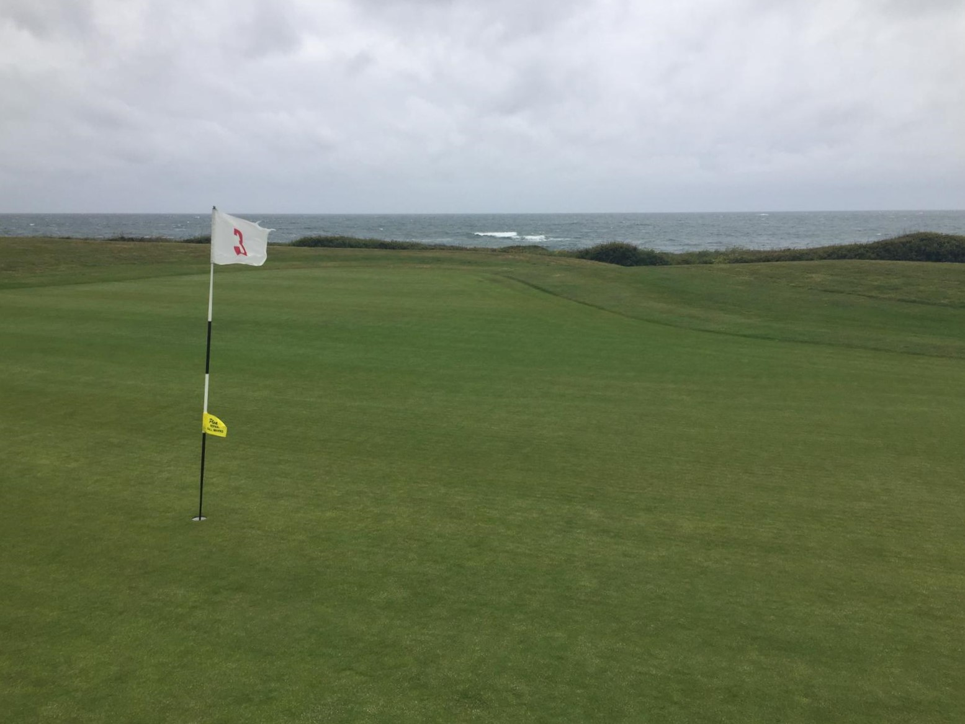
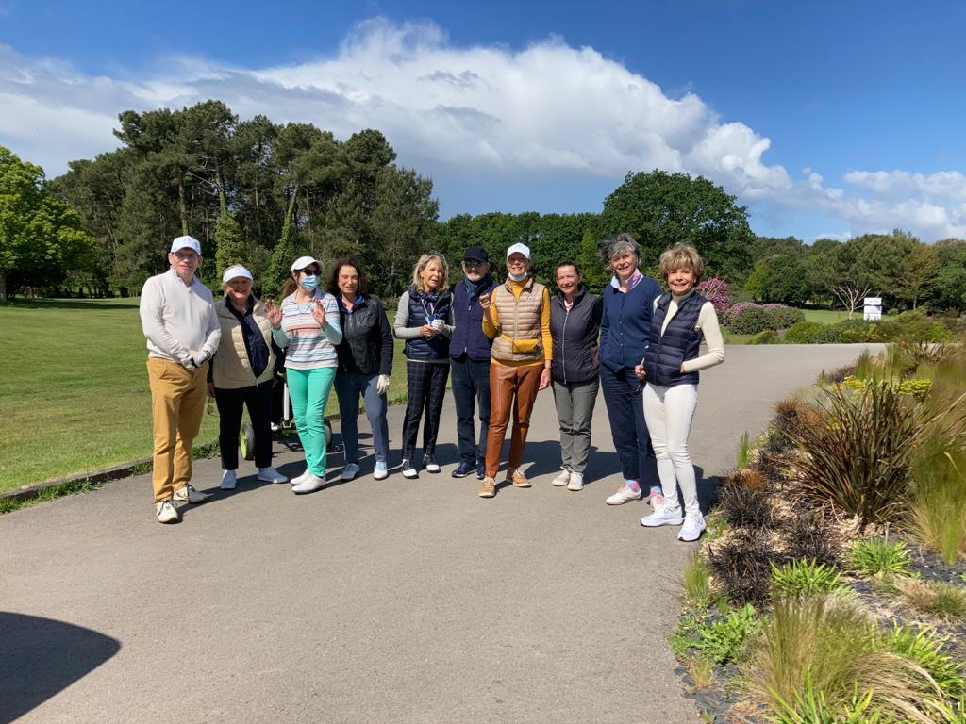
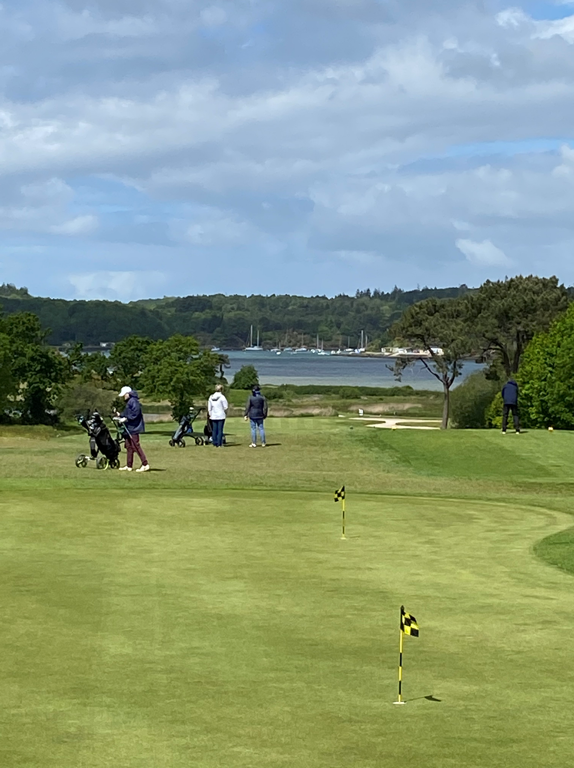
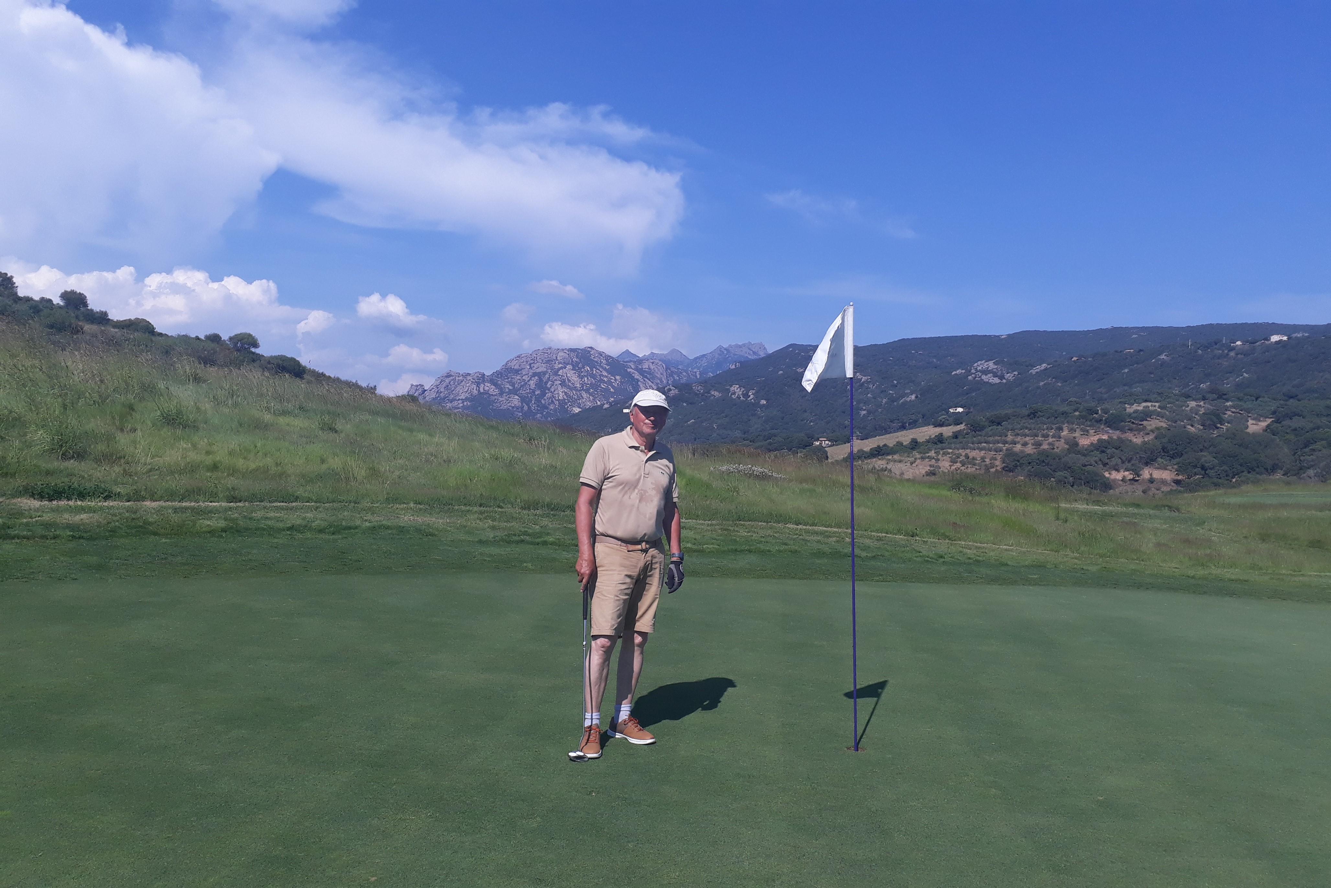
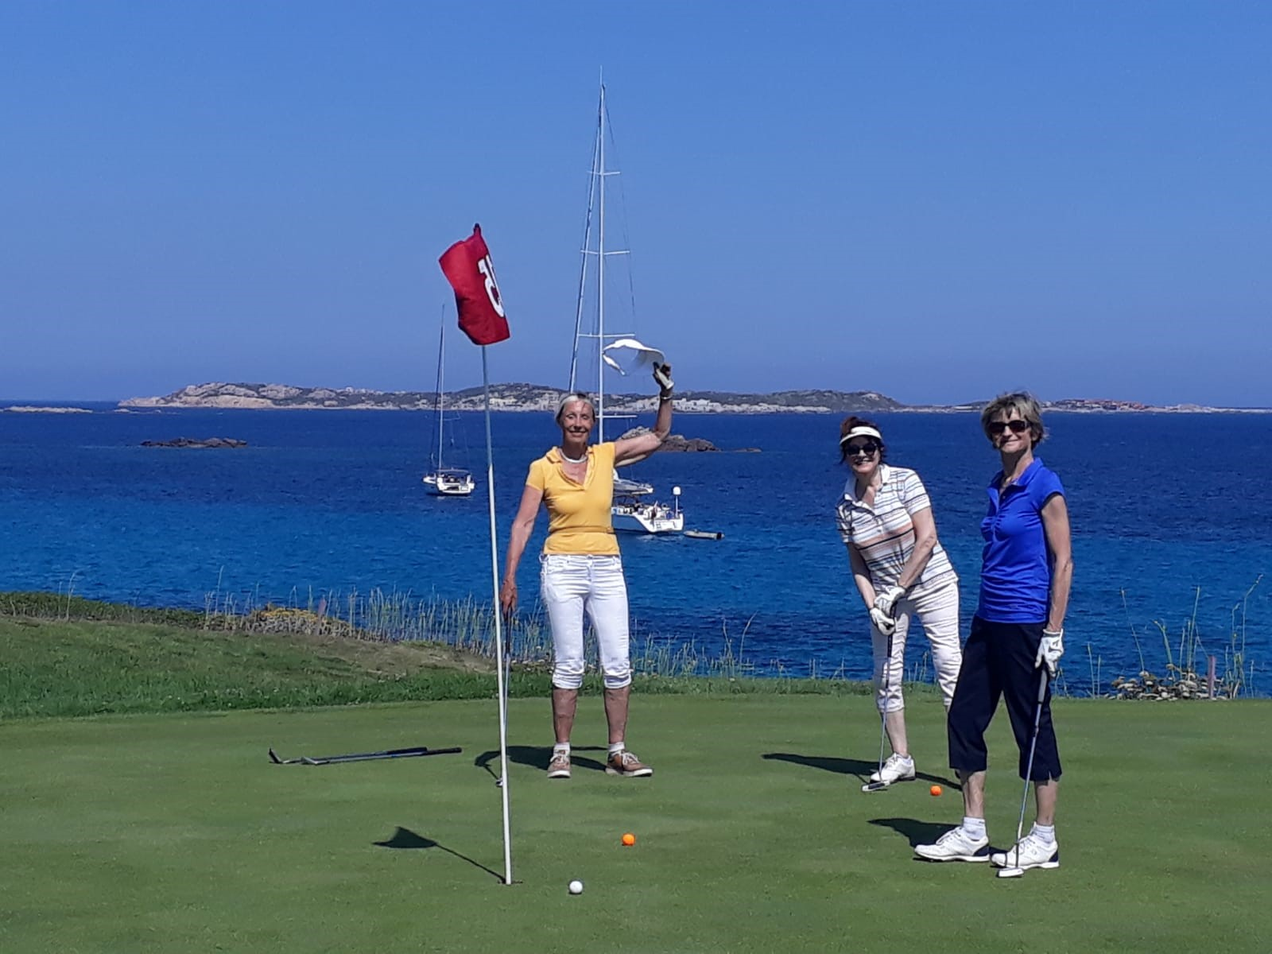
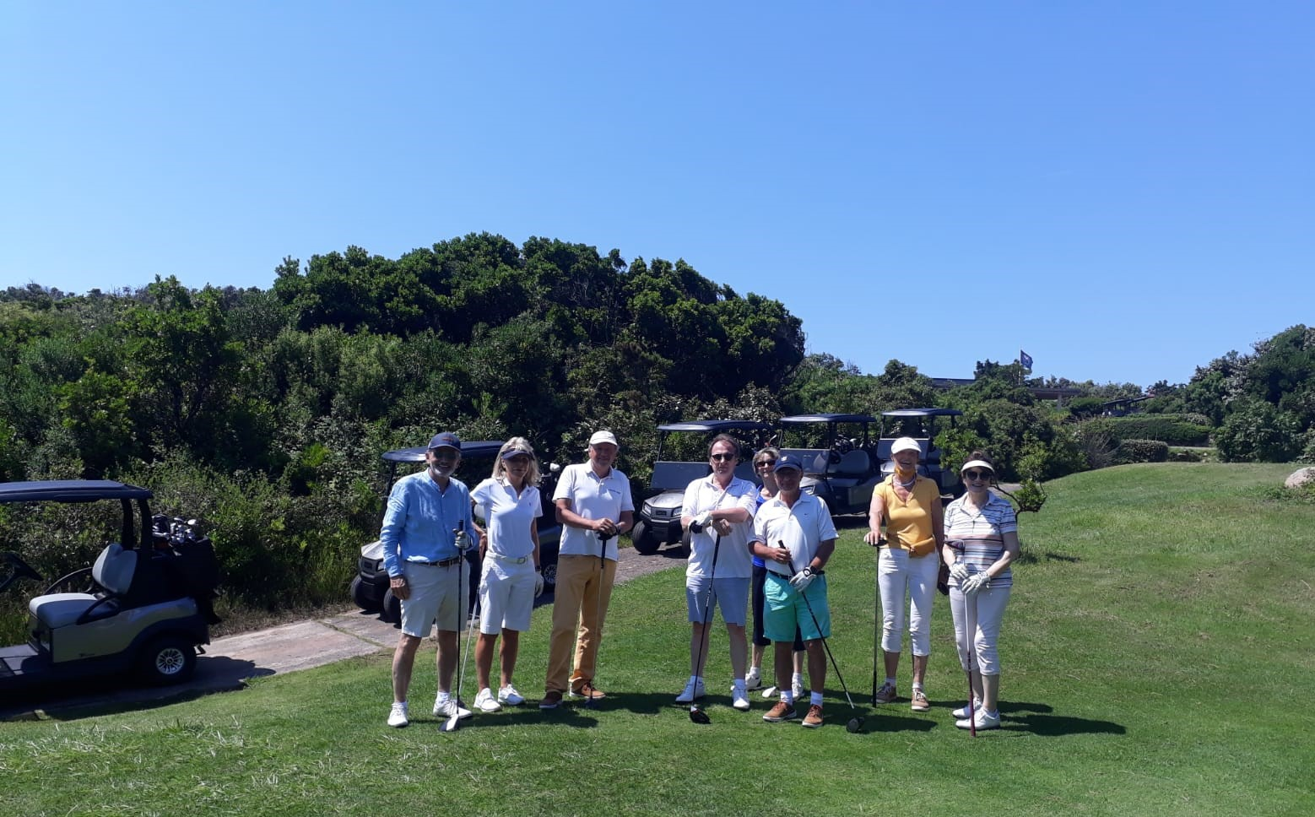
Voyage golfique dans le golfe du Morbihan (mai 2021)
Voyage golfique en Corse-du-Sud (Juin 2021)

